Slide 1
Student Life Assistant
學生生活助理
報告者 : 侯秀玲 臧英宏 李冠叡
報告日期 : 2021/01/05

Slide 2
Outline
1
Introduction
Motivate
2
What is our app
Why we do
3
Features
4
Demo
What’s different
How it works
5
Conclusion
6
References
Our experience
references

Slide 3
1
Introduction

Slide 4



Introduction
4
記帳軟體
借還錢紀錄
學生課表
軟體整合
資源有限，慾望無窮，一日生活中有許多消費行為，透過一個好操作的app紀錄每日消費內容，並且快速計算今日所有花費，再透過消費類別與內容檢視是否有著不必要的支出。
同儕一起行動難免有人先行付款，亦或是需要借還錢的情況發生，將欠款與借款紀錄，並設置提醒，準時借錢準時還錢，從而讓你的朋友不減。
學生最常使用的校園軟體便是行動課表，快速查詢上課時間與地點，便可有效規劃當週行程，點名不缺席。
在多個app當中做切換將大幅降低使用頻率，經過分析後，將學生常使用之功能整合於同一app當中，大幅增加使用效率與方便性。

Slide 5
2
Motivate

Slide 6

motivate
6
使用太多APP
切換麻煩
降低使用頻率
將常使用之
功能整合
形成單一APP
發想動機
解決方案
我們常常使用學校校園app查找課表，也常常在午餐過後紀錄消費金額，同時朋友跟自己借錢買飲料，又需額外打開備忘錄將金額與日期內容打上，並且無提醒功能，時常借出的錢就付諸於流水。
將常常使用的行事曆、計帳、備忘等日常軟體歸類後，整合設計於單一APP當中。
以自身使用經驗為出發點，設計常使用的功能鍵與提醒功能。

Slide 7
3
Features

Slide 8
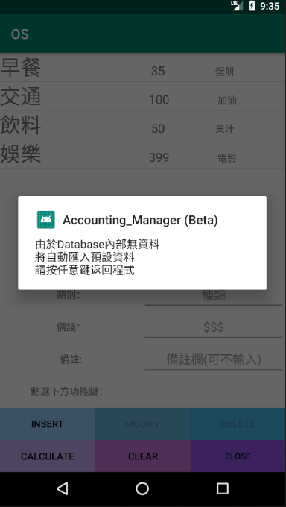
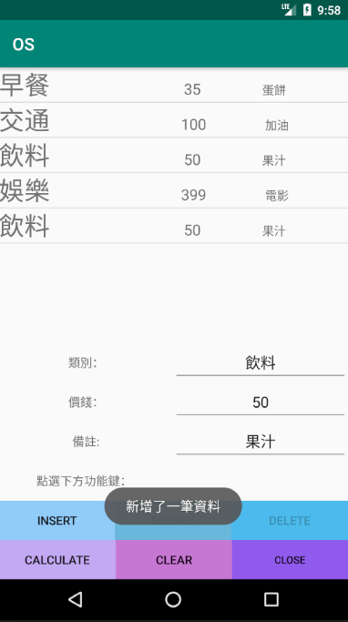
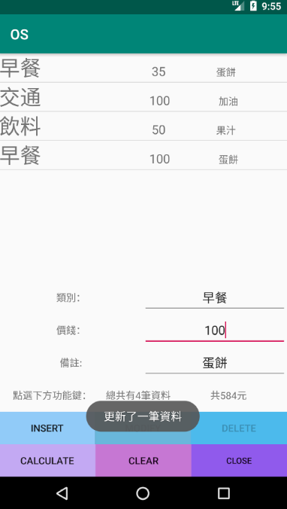
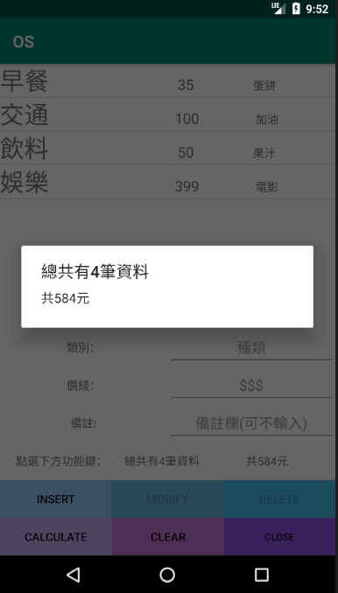
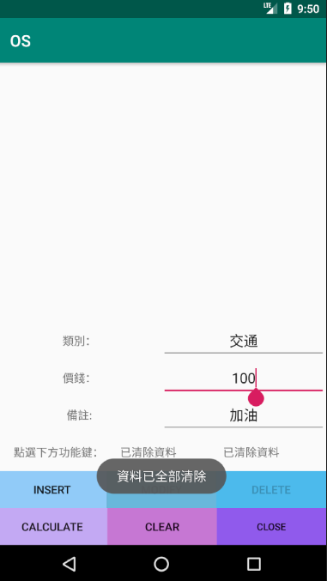
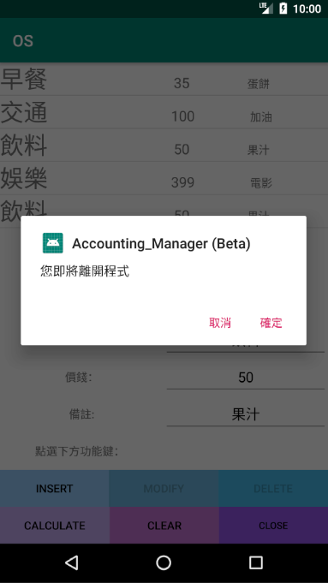
1.初始介面
2.新增項目資料
3.更新項目資料
8
記帳幫手
簡單說明
1
內建 SQ Lite 紀錄消費類型
建立資料庫新增三個資料表，分別紀錄消費類別、消費金額、備註。
4.計算所有項目總額金
5.清除所有項目資料
6.離開App介面
2
直覺好操作物件介面
可直接點選欲調整之消費內容進行更改，亦或是直接複製一相同花費，可用於經常購買之相同物品上。
3
未來目標
內有計算總合功能，可計算所有花費並儲存，未來目標將當日消費金額與行事曆做結合。

Slide 9
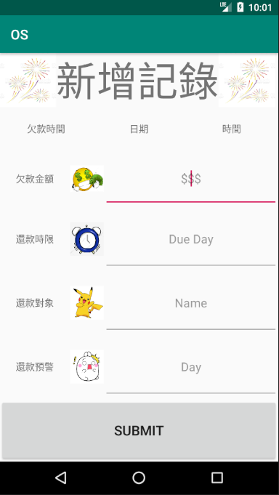
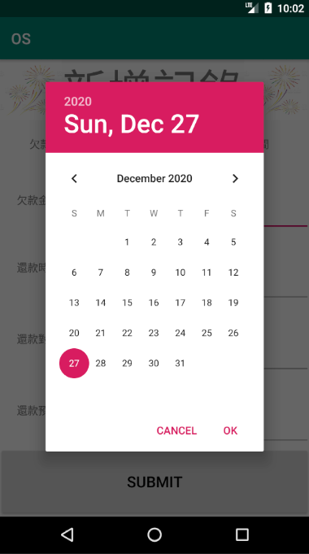
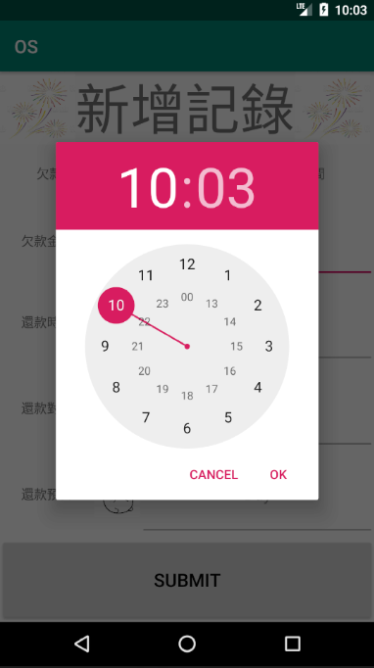
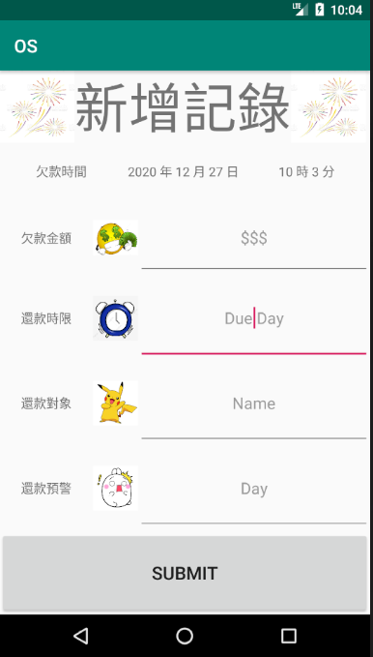
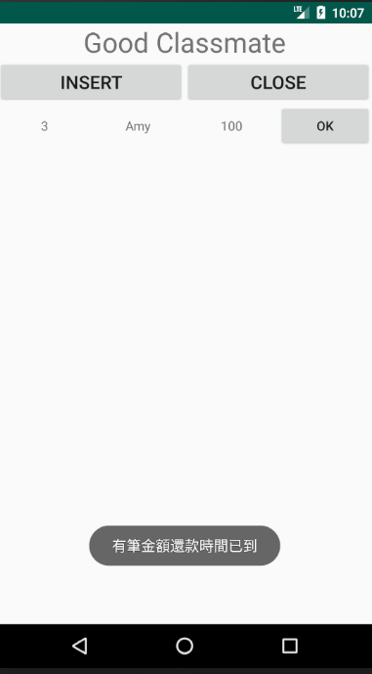
1.初始介面
2.設定借款日期
3.設定借款時間
9
借還錢紀錄
簡單說明
1
直覺好操作、條列式內容
使用介面簡單快速，設定借款人與金額，並設定日期即可
條列式內容，所有借款項目一目瞭然。
4.還款時間提醒
2
借還款提醒功能
對於借還款，最常發生的便是時間久了忘了還錢，透過設定提醒功能，可設定還款日期前推播背景提醒。
設定欠款金額
設定還款時間
3
未來目標
設定還款對象
將其與行事曆功能做整合，將還款日期添加於行事曆上。
設定還款預警

Slide 10
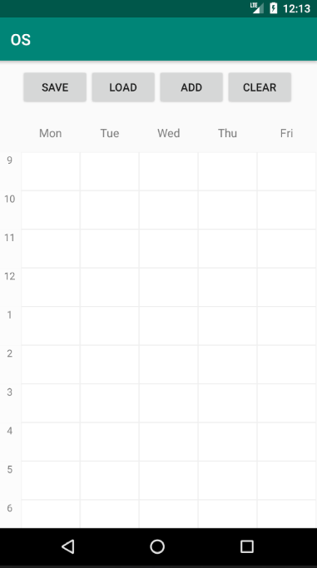
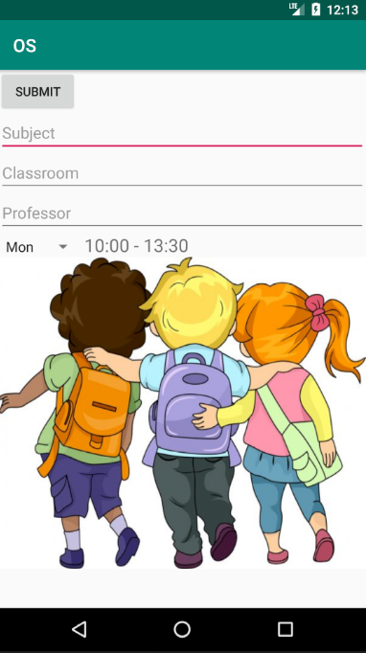
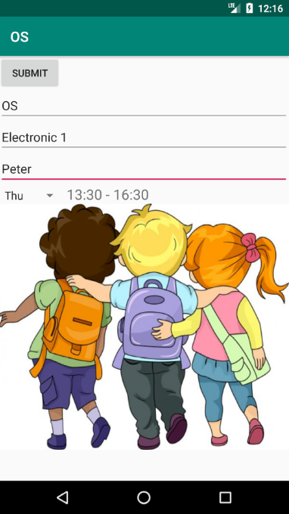
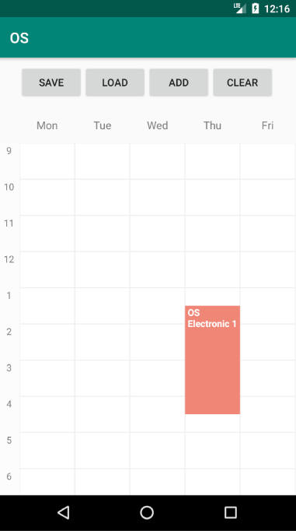
1.初始介面
2.設定待增加項目資料
3.新增後，資料顯示在另一個頁面
10
行動課表
簡單說明
1
直覺的操作介面
設定日期與上課教室即可新增於表格當中
4.儲存課表
5.資料清除
6.加載後顯示原儲存頁面
2
存/讀取課表
可透過存讀取按鈕快速整理課表內容並作調整
3
未來目標
新增可將課表儲存至雲端上或是可加載至手機內部相簿中，方便學生瀏覽。

Slide 11
3
Compare

Slide 12
與上架App之比較
12
Special
Feature
andromoney
北科校園
Time tree
Student Life Assistant
記帳功能
借還錢紀錄
課表行事曆
擴充性

Slide 13
4
Demo

Slide 14
5
Conclusion

Slide 15
電子碩一 侯秀玲心得分享
●製作App心得 : 其實我們原本想做的App不是這個，原本是打算製作類似Foodpanda的聊天室App，可以由客戶端定位Foodpanda的實際位置，也可以用聊天室功能與Foodpanda進行確認收餐時間，但發現實際製作起來比較麻煩，且因為時間上的不允許所以我們才改製作針對學生便利的App，起初在想應該有什麼樣的功能對學生來說是最方便的，第一個就想到了課表，由於一般學生課程十分的多，且不太可能記得每一天的課程時間等等，雖然校方已經有製作學生課表的系統，但我們卻想將多種針對學生具有效益的程式App整合在一起，這樣才會達到最大的效益。製作過程中遇到了一些挫折，像是save與load的功能試了很久才讓他能夠正常運作，最大的原因主要還是自己對Android Studio的不熟悉，所以才在App上花了很多的時間，但也通過這次的期末專題製作，讓我對於App的寫法更加的熟悉，也讓我體會到分組製作的感覺，發現大家一起完成一份作業一起討論彼此間的互相幫助是多麼讓人感動的，也很謝謝跟我一組的同學，在我卡關的時候幫助我指導我，讓我能順利的完成這次的期末作業。
●修課心得 : 作業系統這門課其實大學的時候就有修過，但是不一樣的是，教授所教的與大學部老師所教的並不太一樣，教授在課堂上講述關於OS內部的系統說得都很清楚，且每個內部功能如何運作都盡可能地用一般生活中的例子來解釋給我們聽，根據教授每堂課都會重新製作PPT來表示自己想傳達的內容時，就看的出來教授十分的用心，修課的時候不會覺得這個課程很難，是因為教授都利用生活中的例子跟我們分享，以及利用這些例子來解釋一般我們覺得較難理解的專有名詞，而且為了讓我們提前熟悉未來論文可能需要應用大量的詞語來補足篇數的不足，利用了期中考的考試，讓我們盡可能地運用更多的話述來將頁面填滿，修了這堂課學習到了很多未來會運用到各種東西，不論是App還是論文的提前練習，都感受到了教授的用心良苦，謝謝教授的指導。

Slide 16
電子碩一 臧英宏心得分享
●實作心得:
經由此次的期末作業，重新複習起了久未練習的Android Studio，由於生疏許多語法內容多要再上網查找，但經由大學時期與現在的磨練，若與大學時期相比，許多設計思維與邏輯架構都比以往的自己都要來的清晰，這也再次驗證了不同程式語言或許在語法上會有些許不同，但只要邏輯思維正確與概念清晰，都能夠很快的熟悉。
此次的設計裡面便是由自我的需求而起，現今App市場如紅海，多如牛毛，但真正實用的App卻屈指可數，卻很少有人去設法將其整合成一個模組化的介面，因此在此次的作業內容中，我們的目標便是將學生使用頻繁之軟體做結合。
在實作的過程中，有遇到與大學時期相同的問題，但在此次都將問題迎刃而解，也可視為是自己真的有所成長，並且對於SQ Lite 的語法結構有了更進一步的認識，相信在不久的將來便可將學習的過程與內容化作養分，用於將來的研究上。
●修課心得:
此課程於大學部便有修課，但在碩士班的部分，教授更強調自律與實作能力，並且體恤學生辛勞，期中考為home test，但我並無因為是home test便敷衍行事，在發下的後兩天便運用空閒時間將其完成，也由於是在家作業，我從題目中在尋找答案的過程當中，更加認真且有效率的找尋到了Operating System的相關內容，並且從中學習，老師的作法如同拋磚引玉，使我找到了研讀的方向，不但完成了考試，也吸收了知識。
期末作業的部分，我與實驗室的同儕們協力完成了此次的作業，也因為通過分組，使的我們之間有了更多的溝通，並且從中了解每個人的個性與特長，在此次的合作中，更加了解到了彼此適合的定位，並且從中互相扶持互相砥礪，最終順利產出結果，也有了面對未來挑戰的自信。

Slide 17
電子碩一 李冠叡心得分享

Slide 18
6
References

Slide 19
https://jerrynest.io/mysql-tutorial/

Slide 20
Q&A
THANKS FOR YOUR WATCHING
谢谢聆听

